Slide 1
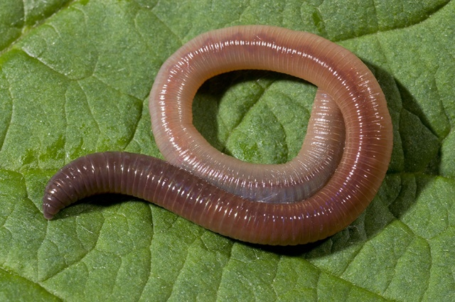
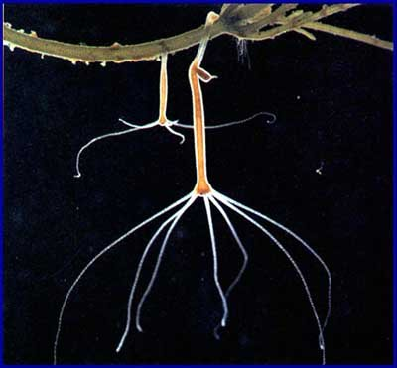
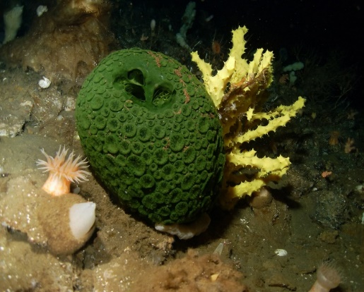
Регенерация у беспозвоночных животных
проект
Мурзаевой Лилии
ученицы 7в класса
2016

Slide 2
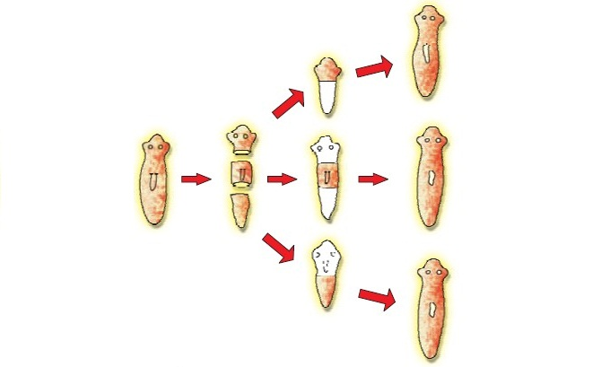
Актуальность: в нашей школе нет пособий по регенерации
Проблема: Процесс регенерации встречается у беспозвоночных животных очень часто, но на уроках мы не имеем возможности это пронаблюдать.
Цель: изучение процесса
регенерации

Slide 3
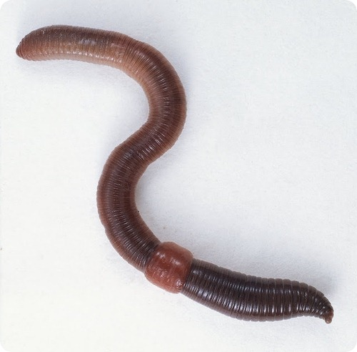
Задачи, которые были выполнены
Достала объекты для изучения.
Вела дневник наблюдений и фотографировала объекты наблюдения.
Обработала всю полученную информацию.
Изготовила учебное пособие.
Подготовила задания для отработки понятия регенерация.

Slide 4
Продукты
1. Учебное пособие – итоговый продукт
2. Рекламный лист – реклама
3. Презентация – презентация для защиты темы
4. Пояснительная записка – побочный продукт

Slide 5
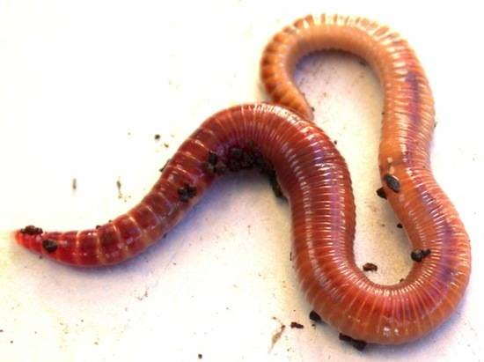
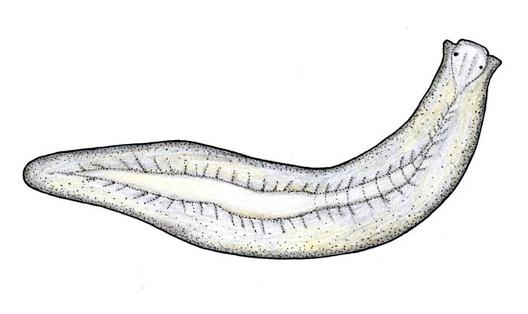
Каких животных я использовала?
дождевые черви – были использованы
плоские черви – были использованы
гидры – не были найдены по причине наступления холодов
губки – не были найдены по причине отсутствия их в зоомагазинах

Slide 6
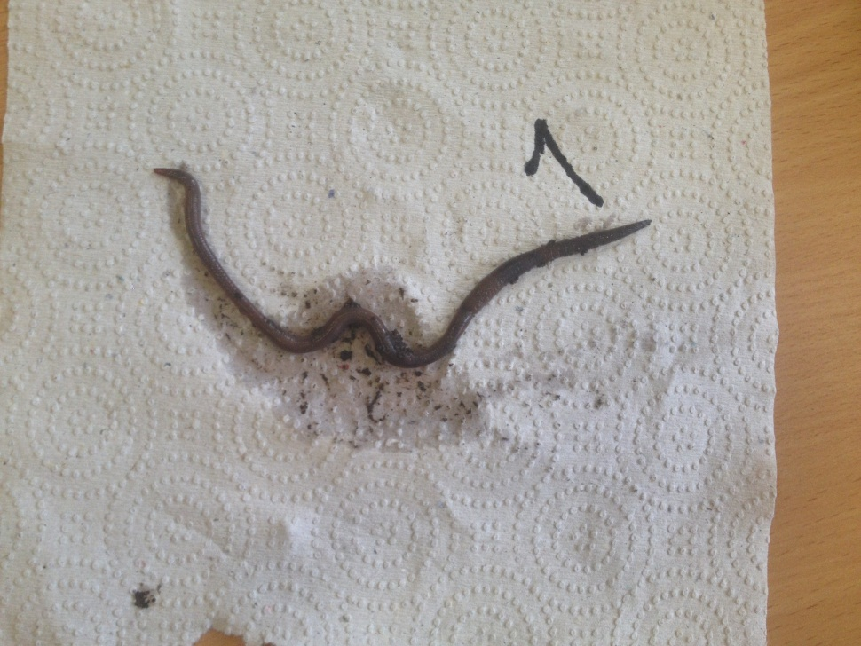
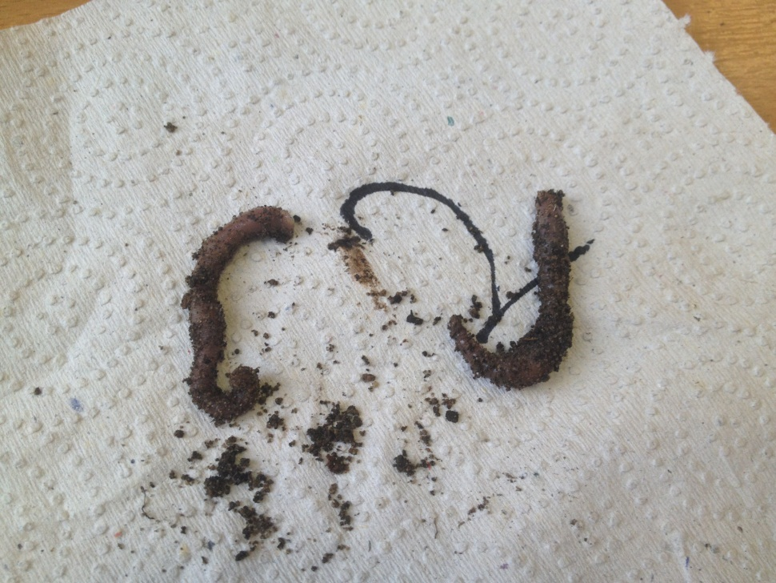
Найденные объекты

Slide 7
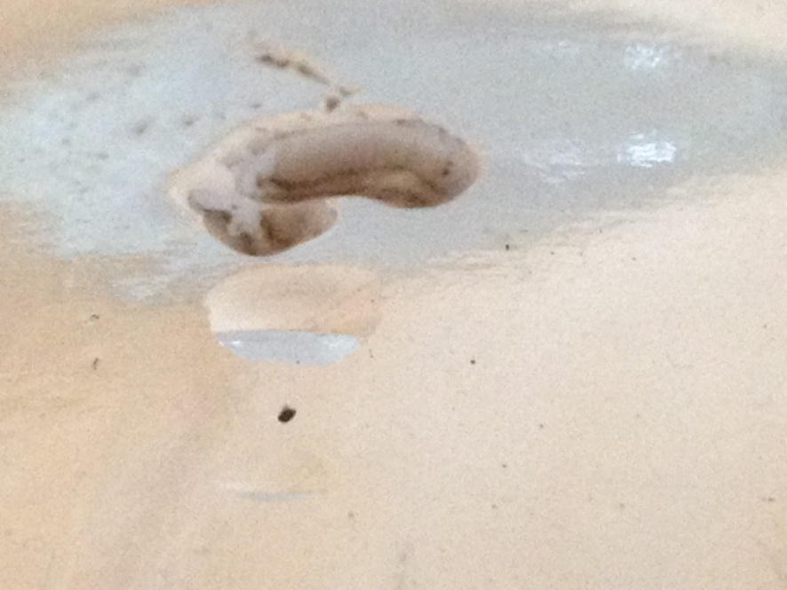
Найденные объекты

Slide 8
План учебного пособия
1)Даты опытов и наблюдений
2)Фото обьектов
3)Выводы :предложено сделать работающим с учебным пособием
4)Вопросы по опытам

Slide 9
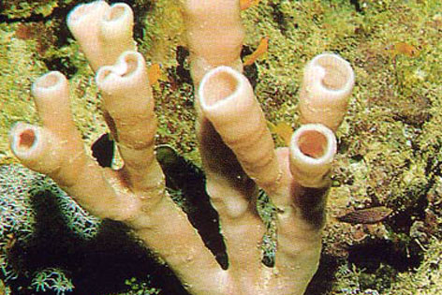
Вопросы по отработке понятия:
ПРОЧТИ ТЕКСТ О ГУБКАХ – первых многоклеточных животных - автор –ДогельВ.А, – «Зоология беспозвоночных»
«Губки в высокой степени способны к регуляции. При удалении отдельных участков тела происходит их восстановление. Если губку растереть или даже протереть через сито‚ то образовавшаяся кашица‚ состоящая из отдельных клеток и групп клеток‚ оказывается способной к восстановлению целого организма. При этом клетки‚ активно двигаясь‚ собираются вместе‚ а затем из клеточного скопления формируется маленькая губка. Процесс формирования целого организма из скопления соматических клеток называют соматическим эмбриогенезом.»
ОТВЕТЬ НА ВОПРОСЫ:
1)Можно ли данный процесс отнести к регенерации
2)Каков , по твоему, уровень организации данных животных.

Slide 10
Критерий эффективности итогового продукта
Найти 2 вида животных, способных к регенерации, произвести фрагментацию и получить и зафиксировать на фото особи после регенерации.
Выполнение: выполнен на 100%

Slide 11
Что получилось?
1. Поэкспериментировать с кольчатыми и плоскими червями.
2. Найти теорию по регенерации.
3. Подготовить задания для отработки понятия регенерация.

Slide 12
Что не получилось?
1. Найти губку и гидру

